Slide 1


Республиканский межведомственный семинар
Аспекты методической деятельности при организации аттестации педагогических работников
Загрутдинова И.З., методист по кадровой работе и аттестации педкадров МКУ «Управление
образования Буинского муниципального района»

Slide 2

Национальная система учительского роста (НСУР)
НСУР
Новая модель аттестации (оценка компетентности педагога на основе единых федеральных оценочных материалов (ЕФОМ): предметные, методические, психолого-педагогические, коммуникативные)
Мотивация, стимулирование (повышение престижа профессии: конкурсы профессионального мастерства, гранты профессионального роста)
Персонифицированное повышение квалификации (по результатам оценки должно быть обеспечено персонифицированное ПК учителя, совершенствование системы ПК)
Педагогическое образование (целевое обучение будущих педагогов, независимая оценка профессиональных компетенций выпускников вузов)

Slide 3
Направления деятельности
Информационная деятельность
Аналитическая деятельность
Консультационная деятельность
Организационно-методическая деятельность

Slide 4
Инструктивно-методические совещания
Методический десант
Методические семинары
Аудит материалов
Формы работы с руководителями ОО, кураторами по аттестации и аттестуемыми
Круглый стол
Семинары-практикумы
Распространение и обобщение опыта работы
Индивидуальные и групповые консультации

Slide 5
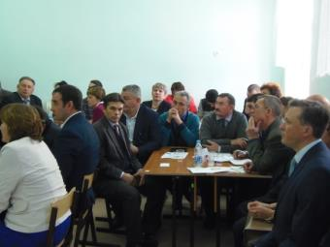
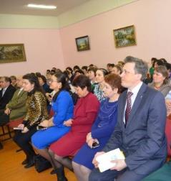
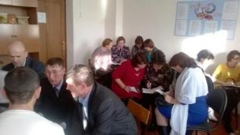
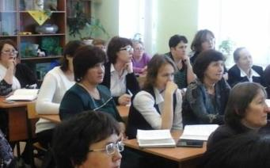
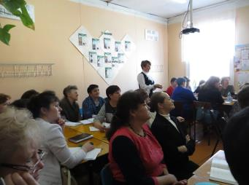
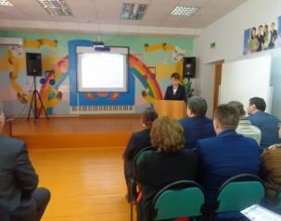
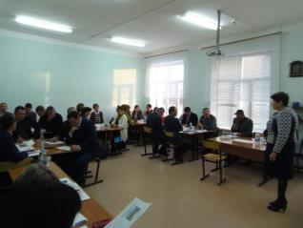
Работа с руководителями и кураторами по аттестации

Slide 6
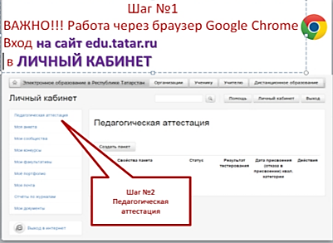
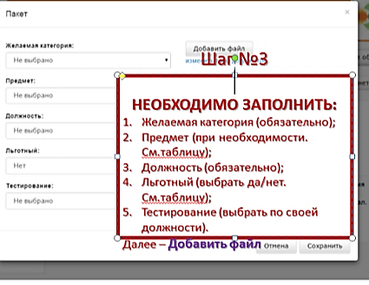

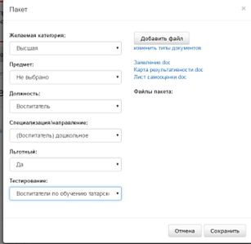
Алгоритм прикрепления документов и создание пакета

Slide 7
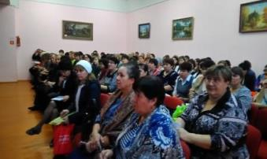
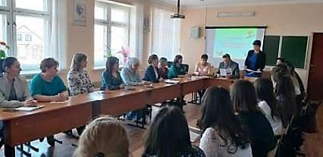
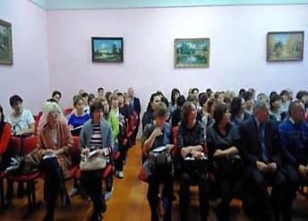
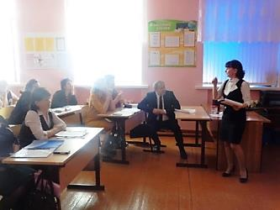
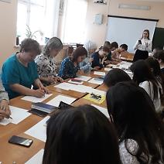
Инструктивно –методические совещания и круглые столы с аттестуемыми педагогами

Slide 8
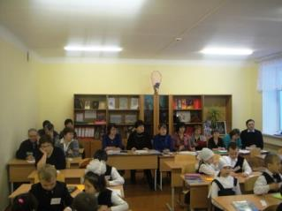
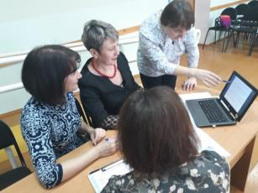
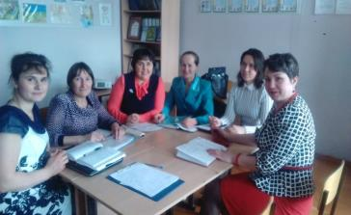
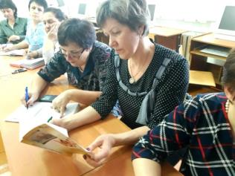
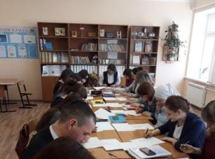
Методические семинары.
Групповые и индивидуальные консультации. Практикумы
Практикум по написанию карты результативности
Практикум для заместителей по оформлению представлений
Практикум по написанию экспертизы

Slide 9

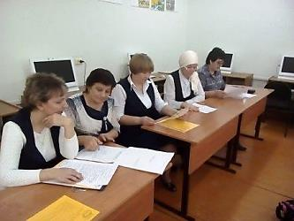
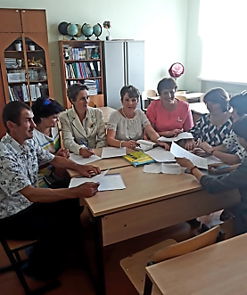
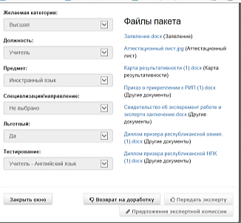
Аудит материалов и аналитическая деятельность

Slide 10

Индивидуальный план повышения профессионального уровня на межаттестационный период
РАЗДЕЛЫ:
изучение психолого-педагогической литературы;
разработка программно-методического обеспечения образовательного процесса;
освоение педагогических технологий;
выстраивание собственной методической системы (отбор содержания, методов, форм, средств обучения);
выбор критериев и показателей результата образования, разработка диагностического инструментария;
участие в реализации программы развития образовательного учреждения; в системе методической работы;
обучение на курсах повышения квалификации;
участие в работе творческих, экспериментальных групп;
проведение индивидуальной исследовательской, экспериментальной работы;
обобщение собственного опыта педагогической деятельности (статьи, рекомендации, доклады, педагогическая мастерская, мастер-класс и т.д.)

Slide 11

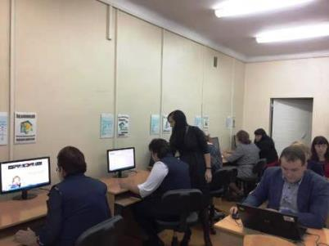
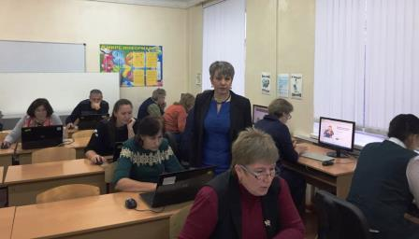
Профессиональное тестирование
Тестирование прошло на базе МБОО «Лицей №2 г. Буинска»
22 педагога сдали тестирование на 100 баллов
( из них 13 претенденты на высшую)
Средний балл тестирования
- на первую категорию 91,5
- на высшую- 92,8

Slide 12

Цель проекта
Задачи проекта
Организовать мониторинг типичных профессиональных затруднений педагогов (выявить «западающие зоны»);
повышение профессионального роста педагогов
Оказать помощь педагогам в их профессиональном становлении;
Создать условия для повышения профессионального мастерства педагогов;
Распространить опыт лучших практик района;
Повысить уровень педагогического мастерства через разработку индивидуальных планов саморазвития педагогов на межаттестационный период
Участники проекта
Претенденты на высшую категорию в 2019/20 уч.году ( 25 педагогов);
Резерв на высшую категорию на ближайшие 2 года (20 педагогов )
ПРОЕКТ: «Школа совершенствования профессио-нального мастерства»

Slide 13

Цель проекта
Задачи проекта
Организовать мониторинг типичных профессиональных затруднений педагогов (выявить «западающие зоны»);
повышение профессионального роста молодых педагогов
Оказать помощь педагогам в их профессиональном становлении;
Создать условия для повышения профессионального мастерства педагогов;
Повысить уровень педагогического мастерства через разработку индивидуальных планов саморазвития педагогов на межаттестационный период
Участники проекта
Претенденты на первую категорию в 2018/19 уч.году ( 11 педагогов);
Резерв на первую категорию на ближайшие 2 года (20 педагогов )
ПРОЕКТ: «Школа становле-ния молодого педагога»

Slide 14

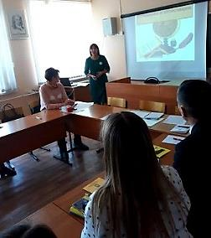
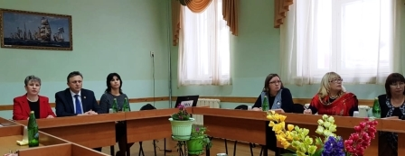
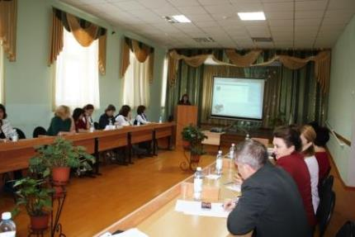
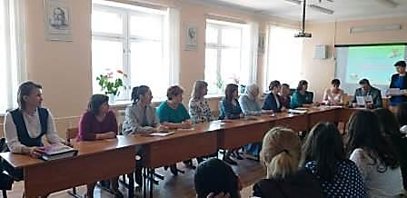
Участники аттестационного процесса

Slide 15

Квалификационный уровень педагогических работников образования

Slide 16
Доля педагогических работников, имеющих первую квалификационную категорию

Slide 17
Доля педагогических работников, имеющих высшую квалификационную категорию

Slide 18
Алгоритм работы
Предварительная работа с претендентами на установление квалификационной категории;
Подготовка списков аттестуемых;
Проведение инструктивно- методических совещаний, практикумов, консультаций;
Проверка и назначение экспертов в системе;
Проверка правильности создания Пакета документов (анкетные данные, выбор должности, направления, выставление льготы, выбор тестирования)
Аудит материалов в бумажной форме и в ГИС ЭО РТ;
Подготовка рекомендаций ( во время аудита в список уже вписываем рекомендации. Так удобно при заполнении рекомендаций в систему);
Организация профессионального тестирования. Анализ результатов;
Организация работы внутренних и внешних экспертов;
Мониторинг

Slide 19


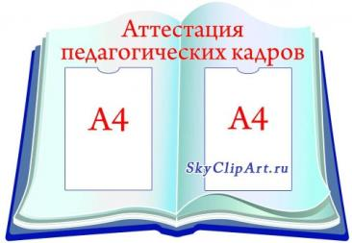
АТТЕСТАЦИЯ
ПЕДАГОГИЧЕСКИХ КАДРОВ -
ГАРАНТИЯ КАЧЕСТВА ОБРАЗОВАНИЯ

